Slide 1
КОП ТН « Электрическая игрушка краб»
Презентация.
Ликина С.С.
МАДОУ Детский сад №396
2017 г.

Slide 2
Любимые игрушки
Что для ребенка самый желанный подарок?
Конечно игрушка в магазинах настолько огромный выбор игрушек для детей, что, порой, можно простоять около прилавков и витрин не один битый час, поражаясь фантазии производителей. И все же самые любимые игрушки те которые двигаются самостоятельно, а как интересно самому создать игрушку.

Slide 3
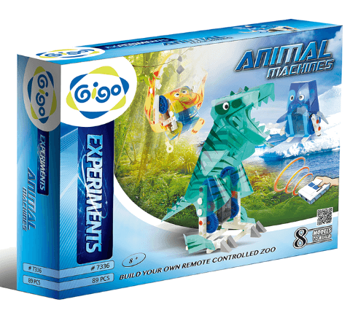
Наша практика предлагает детям уникальную возможность-почувствовать себя создателям и узнать много нового Поможет нам в этом Конструктор GIGO Управляемые животные.

Slide 4
Чему научит такая практика?
Используя детали набора ребенок может собрать восемь различных моделей животных по схемам сборки (модели имеют прозрачные накладки, что позволяет ребенку видеть, как работают механизмы). Модели управляются с помощью пульта дистанционного управления, который имеет четыре независимых канала и благодаря этому дети могут играть вместе с собранными моделями.
Ребенок знакомится с принципом работы механизмов, шестереночными передачами и многими физическими явлениями. Он развивает интерес к конструированию, ручному труду и научным занятиям. Улучшает логическое и пространственное мышление, координацию движений.
Создание движущихся животных стимулирует ребенка на дальнейшие открытия и является новой ступенькой в самосовершенствовании.
Правила безопасности.
Знакомства с различными видами животных.
Благодаря пошаговой инструкции по сборке всех механизмов и деталей конструктора, а также с научными объяснениями законов

Slide 5
Практика рассчитана на две встречи
Первая встреча.
Знакомство с простыми
механизмами
История электричества
Правила безопасности
Знакомство с крабовыми
Просмотр мультфильма

Slide 6
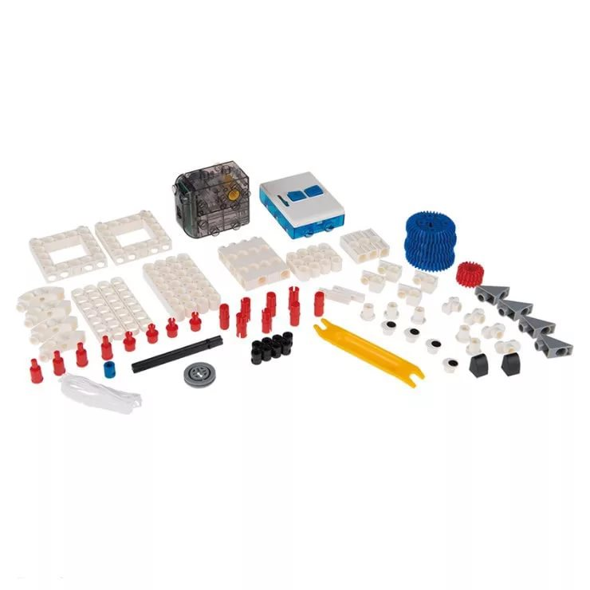
Вторая встреча
GIGO
Знакомство с конструктором

Slide 7
Сборка игрушка

Slide 8
Веселая игра с друзьями и наблюдения за работой механизмов

Slide 9
Игрушки для детей дошкольного возраста
Дошкольные годы ребенка являются очень важными, так как на этой стадии ребенок учится и развивается с потрясающей скоростью. Мозг ребенка развивается достаточно быстро в этот период, и он или она учится устанавливать связи между людьми, предметами и событиями.
И отлично в этом может помочь краткосрочная практика по созданию электрической игрушки

Slide 10
Спасибо за внимание ко мне и Конструктору GIGO Управляемые животные.

